Slide 1
METODINIO DARBO KORTELĖ
DALYKAS SRITIS
Gamtos pažinimas.
TEMA
Laukiniai ir naminiai gyvūnai.
ŽANRAS
Vaizdinė priemonė „Burbulo“ , „Dvigubo burbulo“, „Apskritimo“ ir „Medžio“ mąstymo žemėlapiams, didaktiniams žaidimams.
ANOTACIJA
Priemonė skirta mokyti pavadinti laukinius ir naminius gyvūnus, juos skirstyti pagal tai, kur gyvena, jie naminiai gyvūnai ar paukščiai, rasti gyvūnus ir paukščius, kurie gali būti ir naminiai ir laukiniai.
Parengė mokytojos: ikimokyklinio ugdymo mokytoja metodininkė Virginija Martyšienė
ir ikimokyklinio ugdymo mokytoja
Raimonda Bubliauskienė

Slide 2
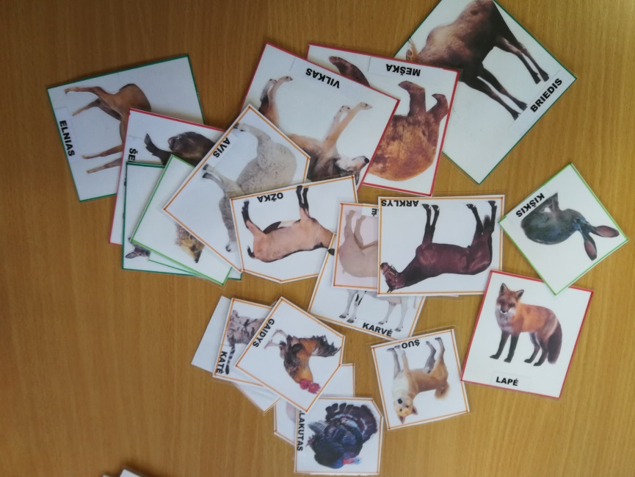
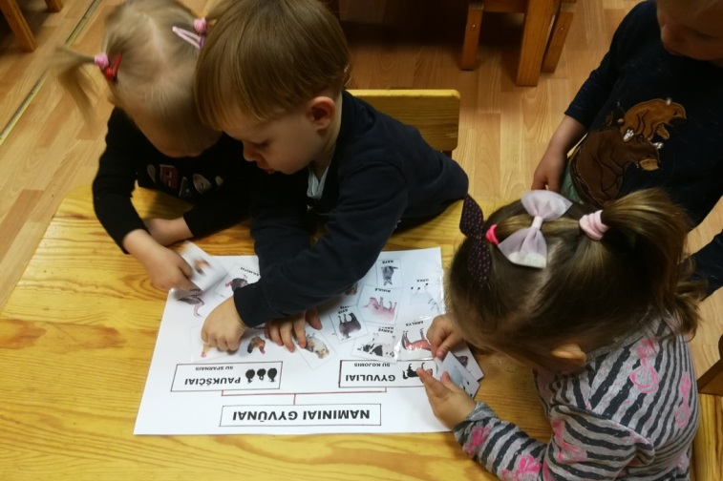
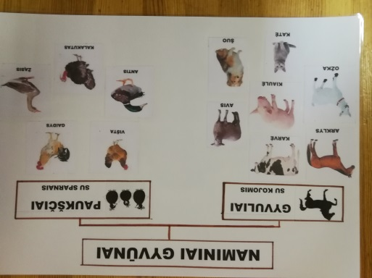
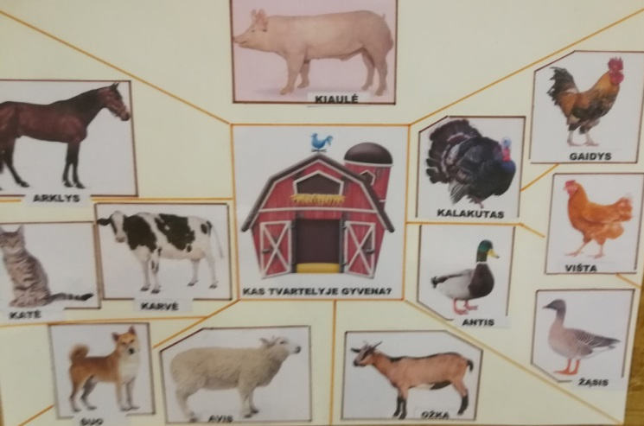
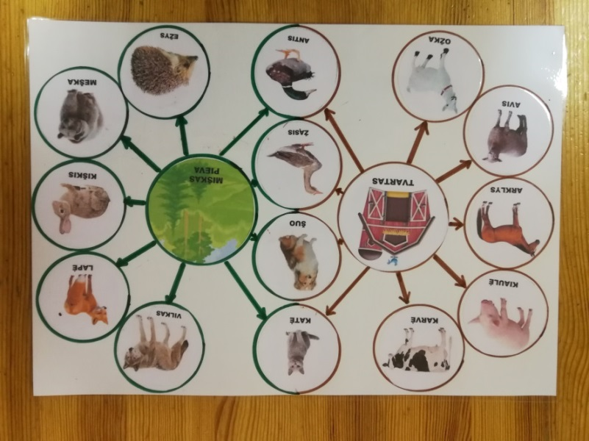
Kortelės su laukiniais gyvūnais ir naminiais gyvūnais bei baukščiais.
Mąstymo žemėlapių „Burbulo“ , „Dvigubo burbulo“, „Apskritimo“ ir „Medžio“ brėžiniai.
„LAUKINIAI IR NAMINIAI GYVŪNAI“

